Slide 1
В чем опасность пиратства и почему не стоит дружить с ворами

Slide 2
Интеллектуальная собственность
Это продукт интеллектуальной деятельности, творчества человека или группы людей.
Одним из видов интеллектуальной собственности является создание программ для электронных вычислительных машин.
Таким образом, сама программа является интеллектуальной собственностью разработчика.
Права на интеллектуальную собственность
защищают различные международные нормативно правовые акты.

Slide 3
Пиратство – против экономики
Обеспечение правопорядка в области интеллектуальной собственности является основой нормального экономического развития любого современного государства.
Это значит, что пока в интернете процветает противозаконная деятельность по распространению нелицензионного программного обеспечения и других объектов интеллектуальной собственности – ни внутренних, ни внешних инвестиций в развитие соответствующих отраслей можно не ожидать. А можно ожидать – снижение рентабельности в результате утраченной прибыли, сокращение зарплат и количества рабочих мест – Вы думаете это Вас не касается?
Как вы считаете, как много из Вас тех, кто в будущем будет получать доход по результатам своей интеллектуальной
деятельности?

Slide 4
Пиратство = воровство
Около 1 млн. россиян трудятся на предприятиях, ведущих деятельность в IT-сфере. Благополучие данных компаний, а соответственно и всех трудящихся в них – зависит от сознательности пользователей и общей борьбы с нарушением авторских прав.
Пират – это не Робин Гуд, который ворует у богатых и отдает бедным. Это банальный вор, который ворует у миллиона соотечественников. Ради острых ощущений? Нет, ради собственных корыстных целей - собрать личные данные благодарных пользователей.
Поддерживая пиратов не удивляйтесь наличию информации о Вас в базах различных мошеннических организаций и утечке, в том числе и результатов ВАШЕЙ интеллектуальной деятельности, с целью заработка денежных средств.

Slide 5
Пиратство – это преступление
Пиратство является серьезным преступлением. Наказание за такого рода преступления, в зависимости от ущерба, который они нанесли правообладателю и обществу – может достигать до 6 лет реального заключения. Также существует и административная ответственность в виде обязательных работ и выплаты штрафа.

Slide 6
Это кодекс пирата

Slide 7
Пиратство – общая проблема
«Хоть ты меня ограбил, милый вор, Но я делю твой грех и приговор.»
(Уильям Шекспир)
Как мы с Вами выяснили: пиратство - это проблема не только абстрактного «государства», это проблема лично каждого из нас. И по большому счету – не будь спроса на пиратские материалы, не было бы и предложения. Поэтому мы, как общество несем ответственность за это губительное явление. К сожалению, государство не имеет возможности эффективно бороться с пиратством, так как осуществление должного надзора в области несанкционированного распространения объектов интеллектуальной собственности в интернете зачастую сопряжено с риском вмешательства в личное пространство граждан (не причастных), что противоречит свободам гражданина. Поэтому
наиболее эффективные механизмы борьбы
с пиратством экономические – не скачивать и не использовать пиратские материалы.

Slide 8
Свободный софт - решает
Свободный софт, т.е. программы с типом лицензии Open Source и Freeware – решают большинство задач, которые могут возникнуть у Вас в процессе обучения, либо другой некоммерческой деятельности.
Такие программы, иногда, не обладают столь широким функционалом, как их платные аналоги, однако отлично справляются с большинством задач, которые могут стоять перед человеком не занимающимся профессиональной деятельностью в области применения данного ПО.
Но, а если Вы зарабатываете посредством ПО, требующего оплаты лицензии, то личная норма ответственности должна побуждать Вас заплатить за инструмент труда, который был создан усилиями и средствами других людей.

Slide 9
Учебные версии системы 1С:Предприятие 8
СОСТАВ ПРОДУКТА:
Книга 1С:Бухгалтерия 8. Учебная версия:
содержит полное описание функциональных возможностей
прикладного решения и необходимых приемов работы с программой.
Диск 1С:Бухгалтерия 8. Официальная учебная версия:
электронное руководство по установке программы
«1С:Бухгалтерия 8. Учебная версия»;
платформа 1С:Предприятие 8.3. Учебная версия;
конфигурация «Бухгалтерия предприятия», ред. 3.0;
информация по обучению.

Slide 10
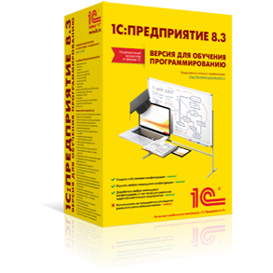
1C:Предприятие 8.3. Версия для обучения программированию
Версия для обучения программированию – доступное решение для широкого круга пользователей, которые хотят познакомиться с системой программ "1С:Предприятие 8" и научиться приемам конфигурирования: созданию и изменению структуры метаданных, написанию программных модулей, разработке диалогов и интерфейсов, администрированию прикладных решений на платформе "1С:Предприятие 8".

Slide 11
Бесплатный доступ к 1С:ИТС для студентов
- бухгалтерские журналы (в том числе архивы за прошлые периоды);
- методические пособия по технологической платформе "1С:Предприятие 8";
методические пособия по прикладным решениям "1С:Бухгалтерия 8", "1С:Управление торговлей 8", "1С:Зарплата и управление персоналом 8", "1С:Документооборот 8", "1С:Управление небольшой фирмой 8".
Помимо электронных ресурсов доступна печатная продукция издательства "1С-Паблишинг", разработанная самими учебными заведениями.

Slide 12
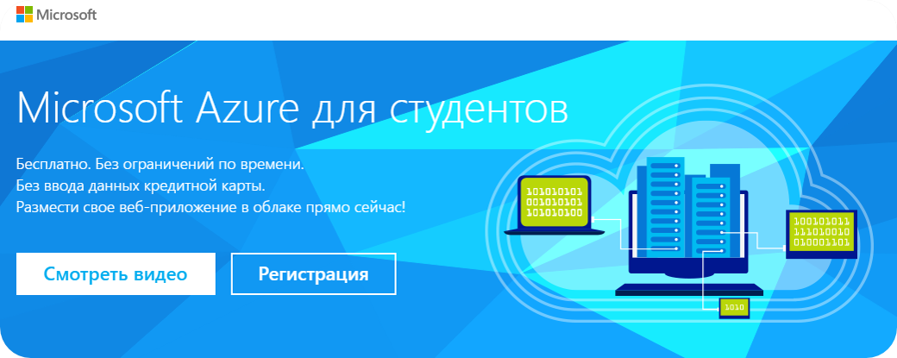

Slide 14
Спасибо за внимание!

